Slide 1
GCM 教學與說明
Author: Sonny Shih

Slide 2
GCM 設定說明
https://developers.google.com/cloud-messaging/android/client
設定Google 專案 console
(Google Developers Console)
https://console.developers.google.com/

Slide 3
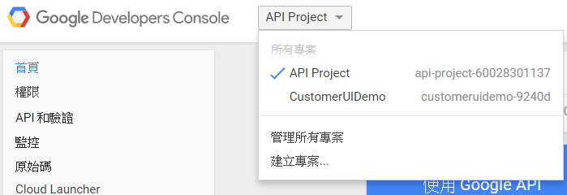
建立Google 新專案 (1/2)
進入Google Develop Console
https://console.developers.google.com/
建立專案

Slide 4
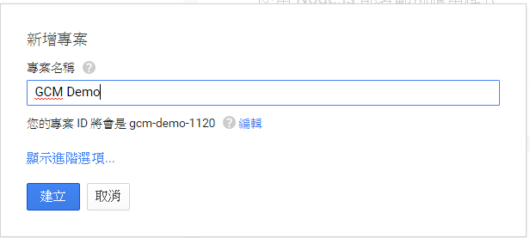
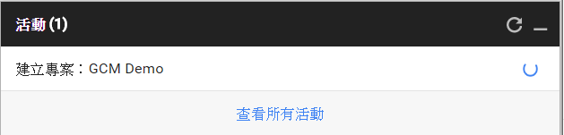
建立Google 新專案 (2/2)
輸入專案名稱，建立專案
建立專案

Slide 5
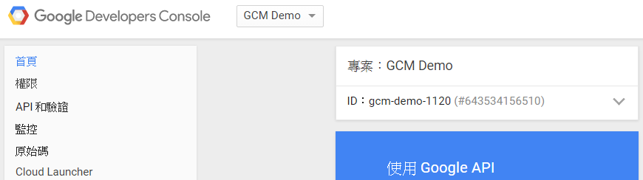
產生API金鑰 (API Key) (1/5)
進入新建立的專案

Slide 6
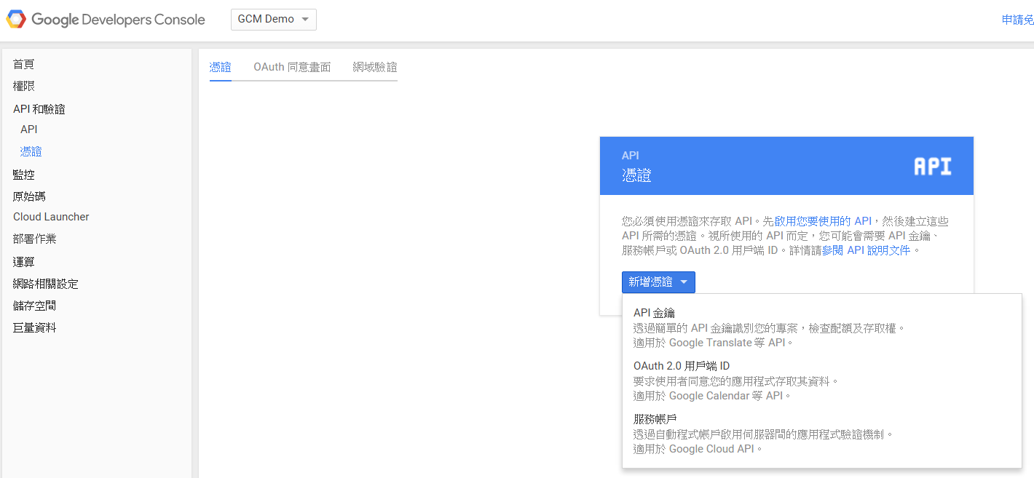
產生API金鑰 (API Key) (2/5)
建立API Key (API 金鑰)

Slide 7
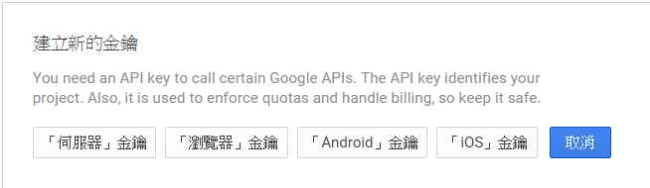
產生API金鑰 (API Key) (3/5)
選擇「伺服器金鑰」

Slide 8
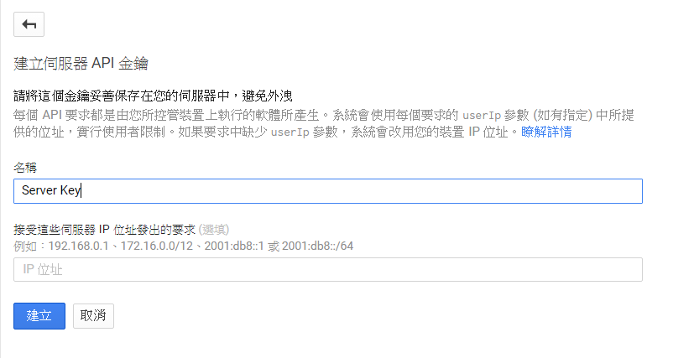
產生API金鑰 (API Key) (4/5)
填寫”名稱”，按下”建立”

Slide 9
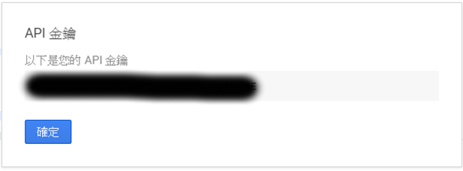
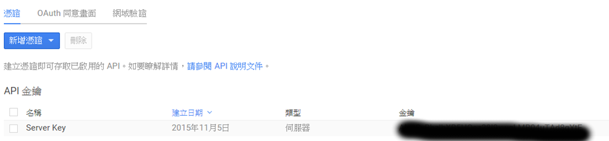
產生API金鑰 (API Key) (5/5)
得到API 金鑰

Slide 10
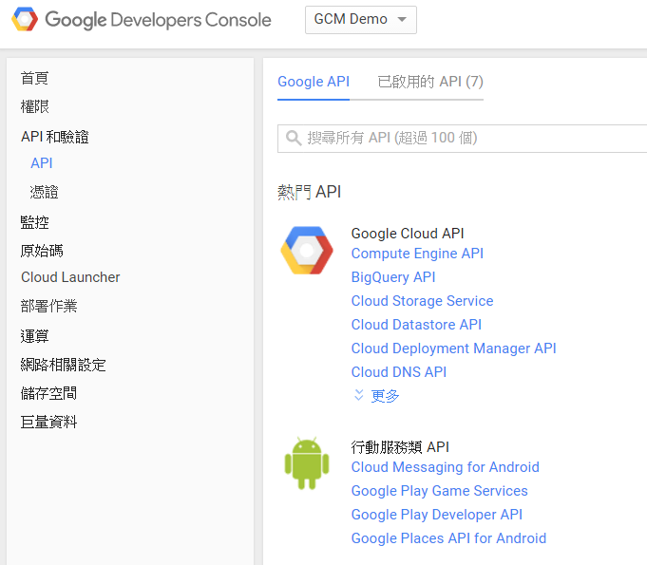
開啟Cloud Messaging 服務 (1/2)
進入 Cloud Messaging 服務

Slide 11
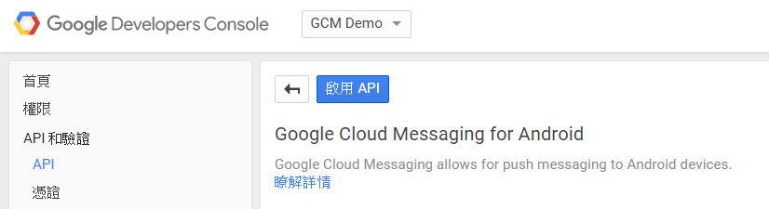
開啟Cloud Messaging 服務 (2/2)
開啟服務

Slide 12
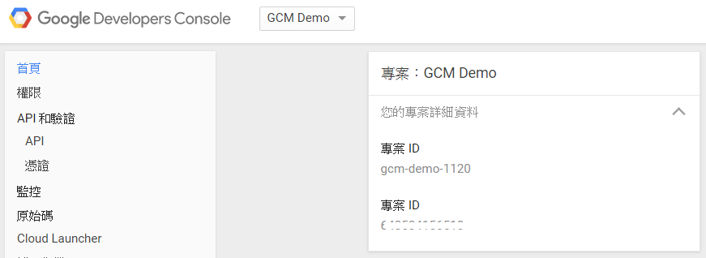
取得token (專案ID)
Token (專案ID)

Slide 13
GCM Demo 1
設定AndroidManifest.xml (1/2)
增加 permission
<uses-permission android:name="android.permission.INTERNET" />
<uses-permission android:name="android.permission.WAKE_LOCK" />
<uses-permission android:name="com.google.android.c2dm.permission.RECEIVE" />
增加meta-data
<meta-data android:name="com.google.android.gms.version" android:value="@integer/google_play_services_version" />
設定完成後，要Rebuild project，這樣meta-data才會產生

Slide 14
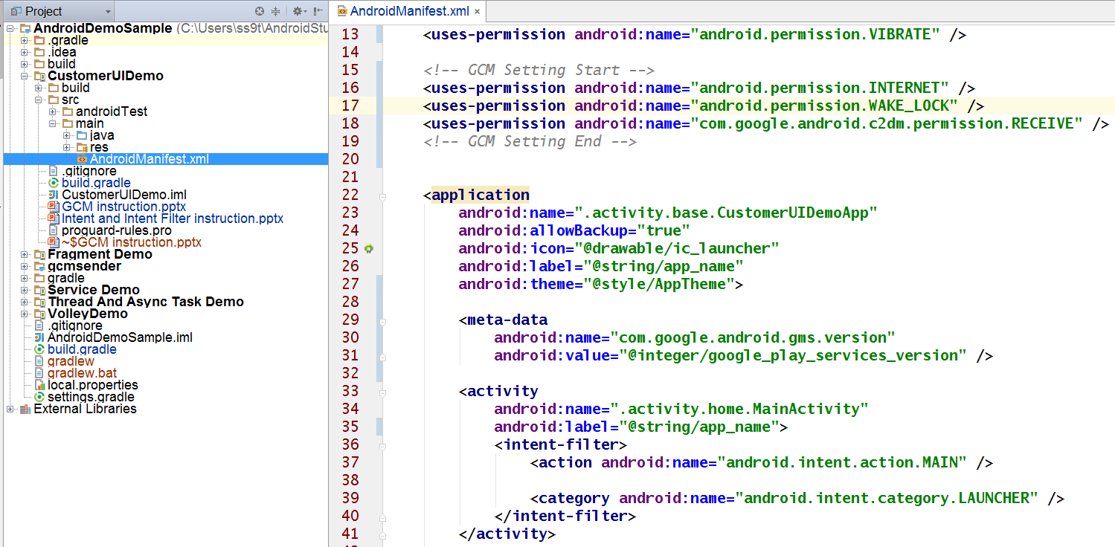
GCM Demo 1
設定AndroidManifest.xml (2/2)

Slide 15
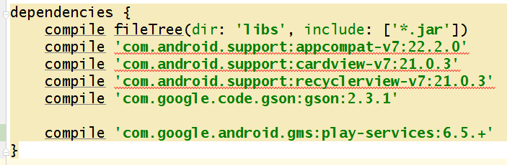
GCM Demo 1
設定build.gradle
增加dependencies
compile 'com.google.android.gms:play-services:6.5.+'

Slide 16
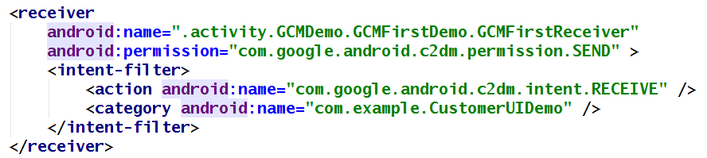
GCM Demo 1
增加Receiver，設定AndroidManifest.xml
<receiver
android:name=".activity.GCMDemo.GCMFirstDemo.GCMFirstReceiver"
android:permission="com.google.android.c2dm.permission.SEND" >
<intent-filter>
<action android:name="com.google.android.c2dm.intent.RECEIVE" />
<category android:name="com.example.CustomerUIDemo" />
</intent-filter>
</receiver>
Package Name

Slide 17
GCM Demo 1
Server 向 GCM 發訊息 (1/3)
URL: https://android.googleapis.com/gcm/send
Header 設定
Authorization: API Key (API 金鑰)
Content-Type: application/json

Slide 18
GCM Demo 1
Server 向 GCM 發訊息 (2/3)
Post 資料，要為JSON格式
{“registration_ids":[“user註冊的register ID"],
"data":{傳送訊息內容} }
Ex:
{"registration_ids":["APA91bH2vsurFMpH2dQDYPIW8x"],
"data":{
"message":{"model":"AAA-001",
"name":"Car",
"color":"Red" }
}
}
registration_ids 可以設定多筆，就可以傳給多個user
data 內容可以自行定義，只要是JSON格式及可
client 收到及為”傳送訊息內容”

Slide 19
GCM Demo 1
Server 向 GCM 發訊息 (3/3)
post 資料後，server回應的訊息如下
{"multicast_id":6934727490657173521,
"success":1,
"failure":0,
"canonical_ids":0,
"results":[{"message_id":"0:1448011210423470%5d3f2c26f9fd7ecd"}]}
success: 推播成功的裝置數量
failure: 推播失敗的裝置數量

Slide 20
新版GCM

Slide 21
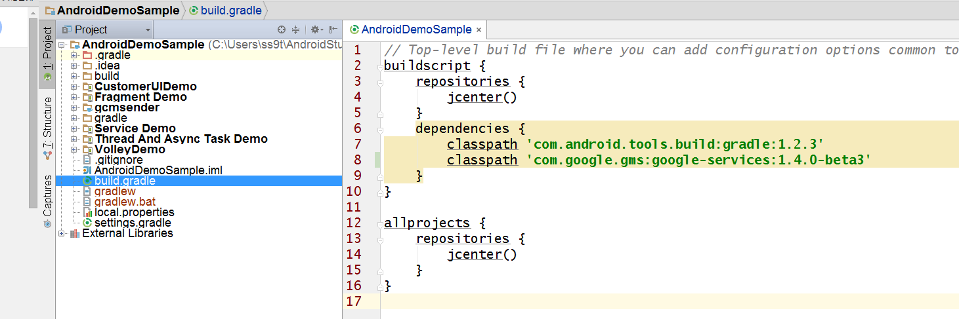

Slide 22
